Slide 1
Weekly report
2016-12-28 Work
December 28th
王磊 & 刘 哲

Slide 2
转录组的定义
转录组是指特定组织或细胞在某一发育阶段或功能状态下转录出来的所有RNA的总和, 主要包括mRNA和非编码RNA(non-coding RNA, ncRNA)。非编码RNA(ncRNA)主要包括有以下几种：转运RNA(tRNA)，核糖体RNA(rRNA)，小核RNA(snRNA)，核仁小分子RNA(snoRNA)，细胞质小分子RNA(scRNA)，不均一核RNA(hnRNA)及小RNA(microRNA,miRNA)等。
非编码RNA具有调节基因表达的作用，如对染色体结构的影响，对RNA加工修饰及稳定性的影响，对转录和翻译的影响，甚至对蛋白质的转运及稳定性都有一定的影响。
转录组研究是基因功能及结构研究的基础和出发点，是解读基因组功能原件和揭示细胞及组织分子组成所必需的。
非编码RNA(ncRNA)主要包括有以下几种：转运RNA(tRNA)，核糖体RNA(rRNA)，小核RNA(snRNA)，核仁小分子RNA(snoRNA)，细胞质小分子RNA(scRNA)，不均一核RNA(hnRNA)及小RNA(microRNA,miRNA)等。
非编码RNA具有调节基因表达的作用，如对染色体结构的影响，对RNA加工修饰及稳定性的影响，对转录和翻译的影响，甚至对蛋白质的转运及稳定性都有一定的影响。

Slide 3
RNA-seq data analysis pipeline
Raw data(fastq format)
Reads length
Reads count
Per base sequence quality
Quality control
Per sequence quality scores
Per base sequence content
Per base N content
Reads processing before mapping
Clipping(remove adapter)
Read ends trimming
Reads clean
Reads mapping
Transcript coverage
Genomic distribution
Reads summarization
Alignment rate
Map to junction library from annotation
Map to mRNA annotation
Map to ncRNA annotation
Differential Expression
Gene Ontology
Pathway Analysis
Pattern clustering

Slide 4
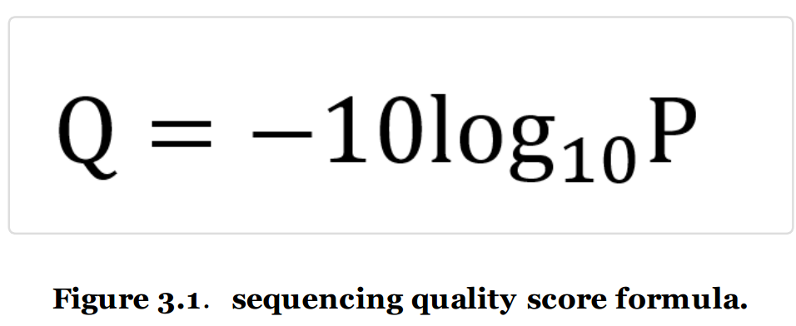
Clean reads碱基质量分析
方法描述：
Note: Sequencing quality distribution：
y-axis represents the sequencing quality score , it was calculated through the following formula ：
Where p is the probability that the corresponding base call is incorrect, x-axis represents each position of
the read(bp), when the Q=30，the p=0.001
Sequence content distribution:
y-axis represents the percentage of each kind of nucleotide, x-axis represents each position of the read(bp)

Slide 5
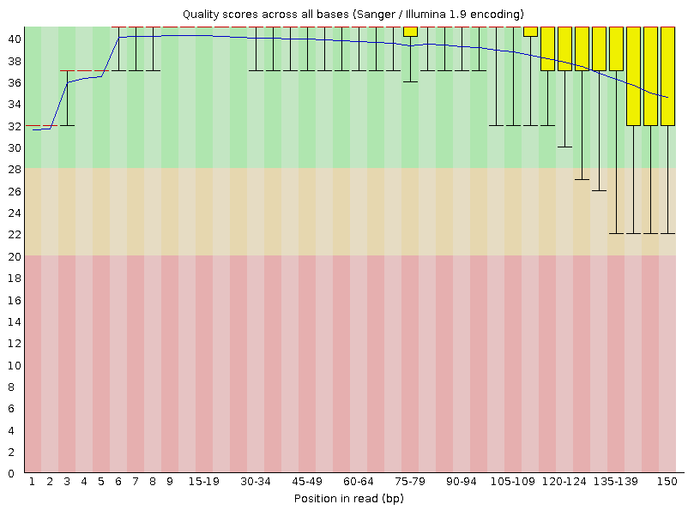
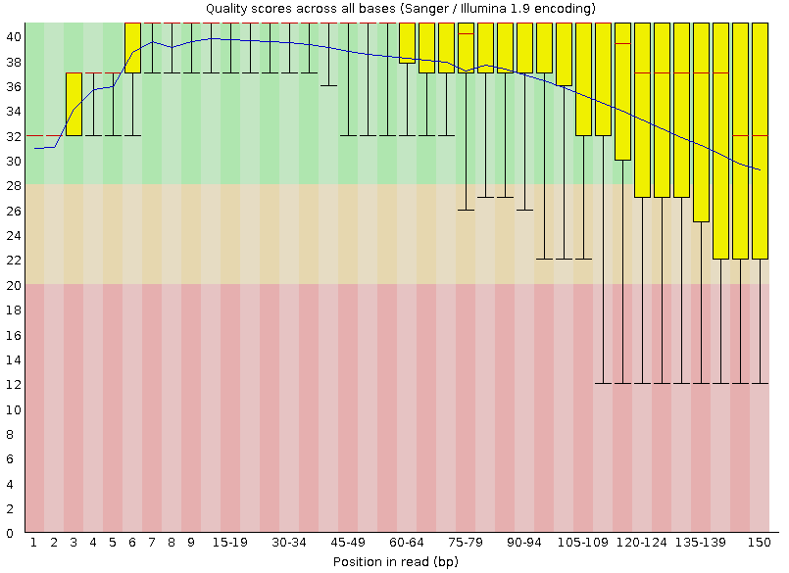
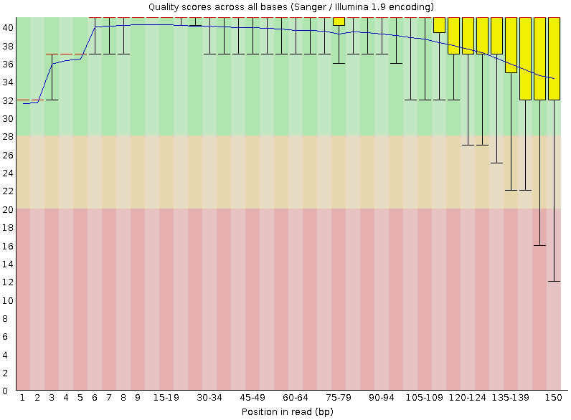
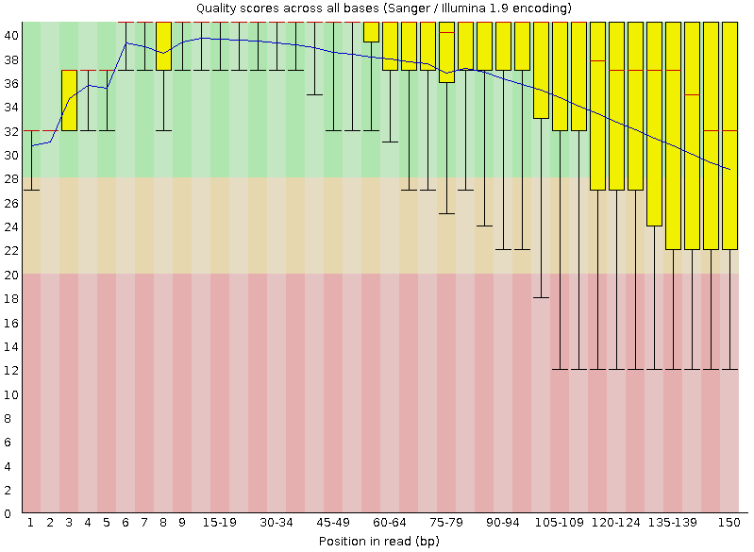
Clean reads碱基质量分析(1)
WT1_read1
WT1_read2
WT2_read1
WT2_read2

Slide 6
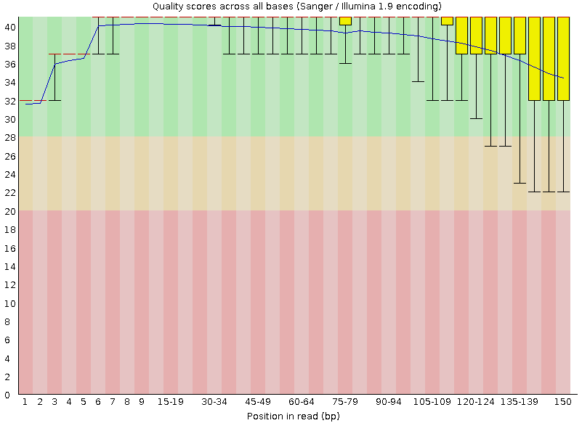
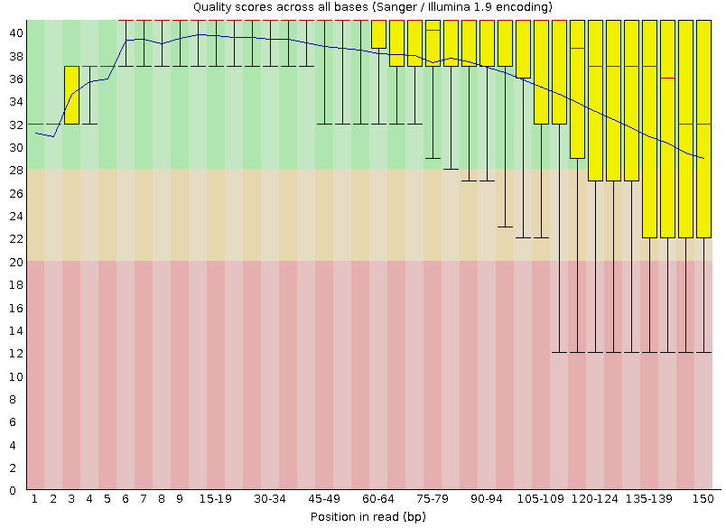
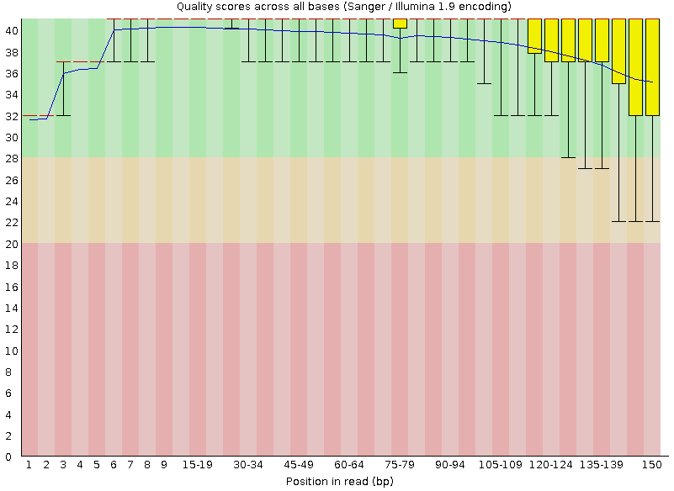
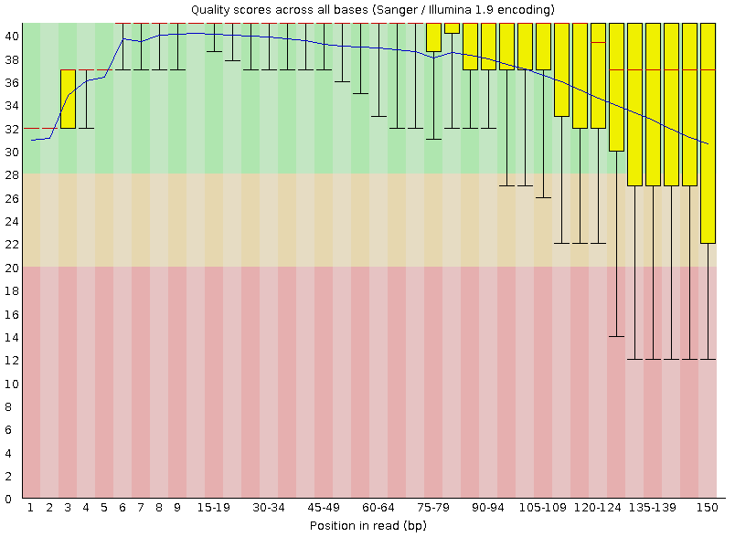
Clean reads碱基质量分析(2)
HO1_read1
HO1_read2
HO2_read1
HO2_read2

Slide 7
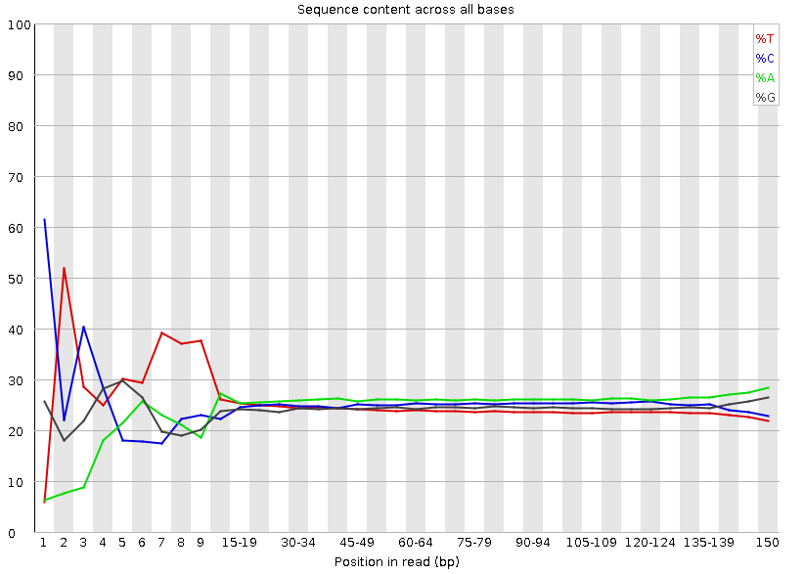
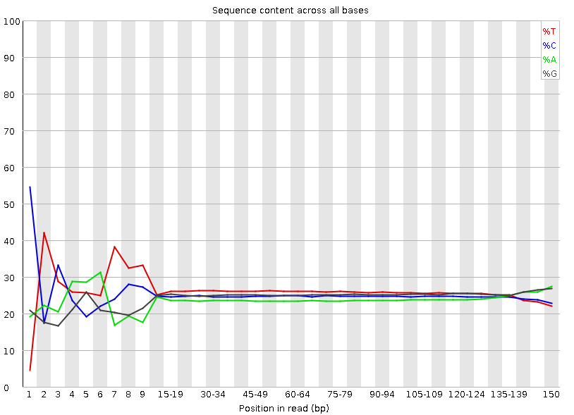
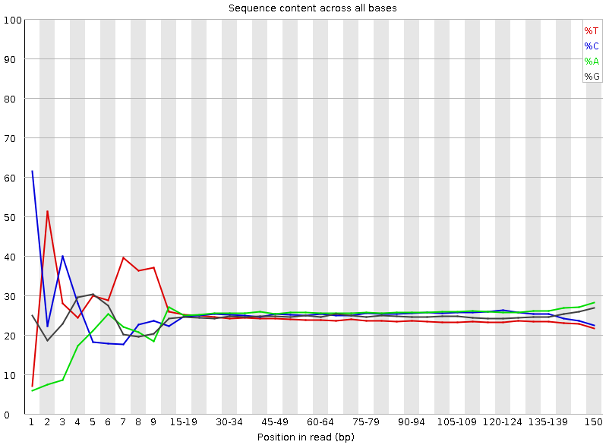
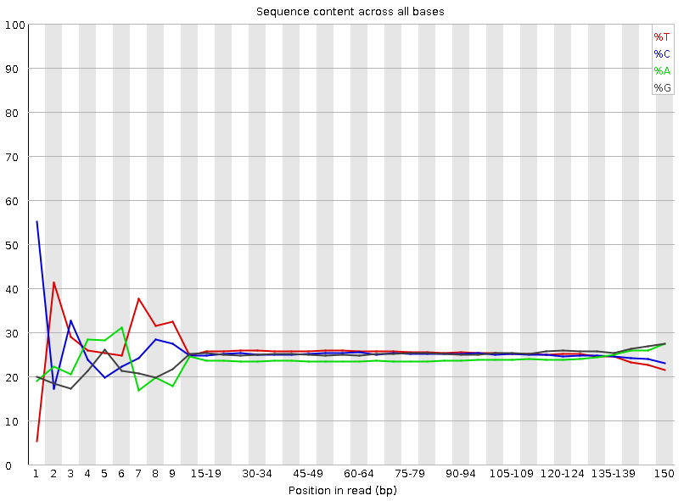
GC含量分析(1)
WT1_read1
WT1_read2
WT2_read1
WT2_read2

Slide 8
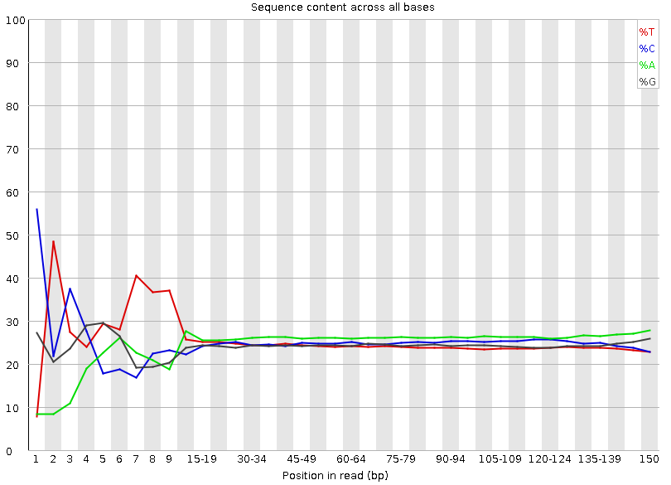
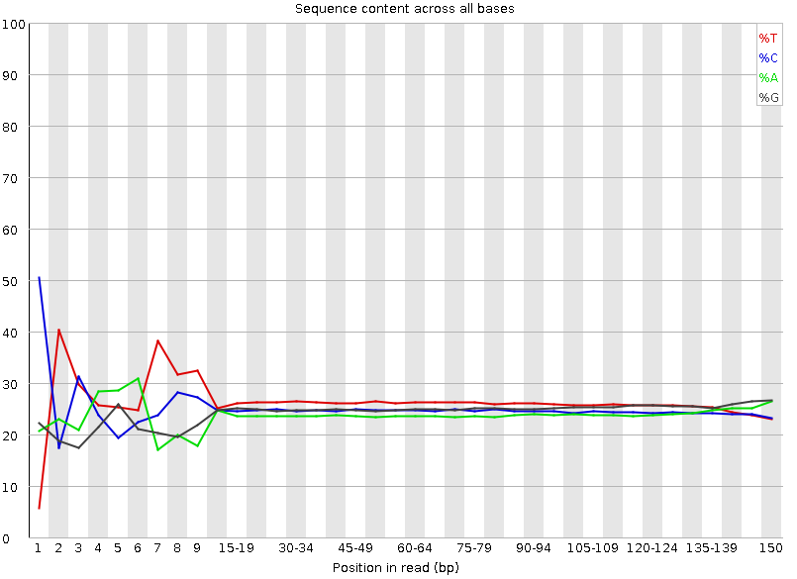
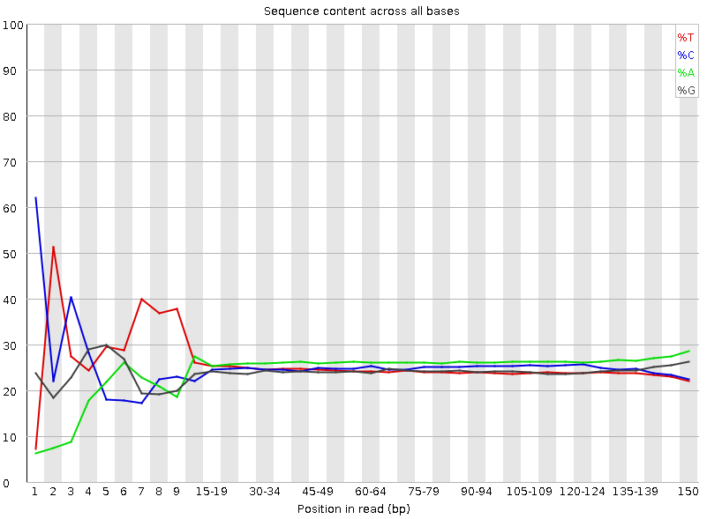
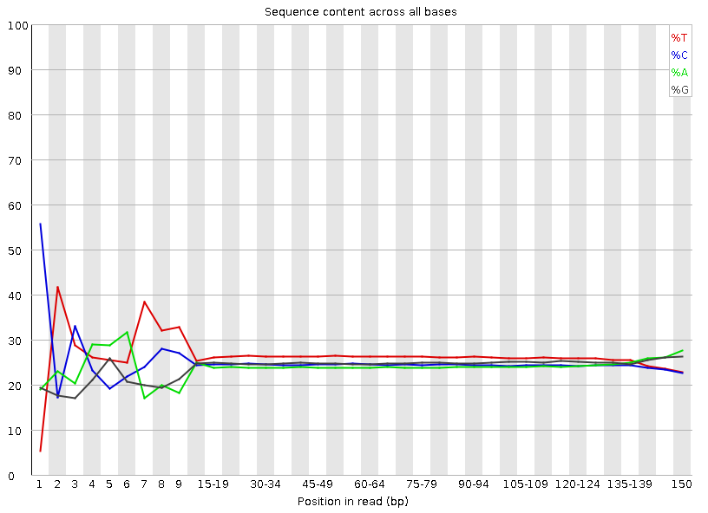
GC含量分析(2)
HO1_read1
HO1_read2
HO2_read1
HO2_read2

Slide 9
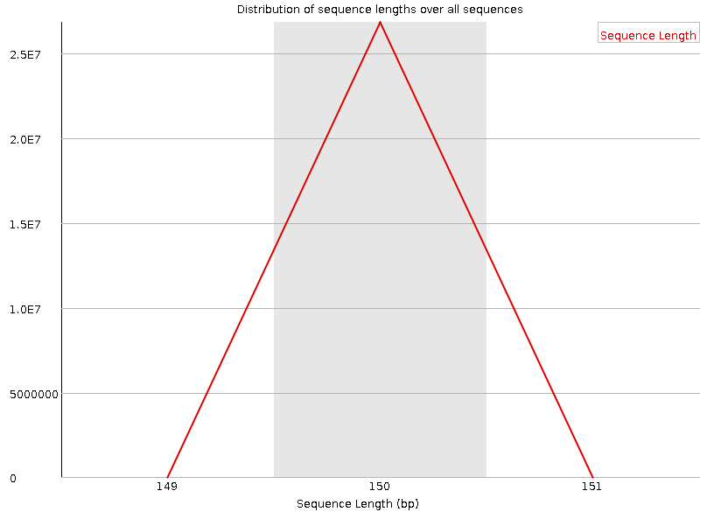
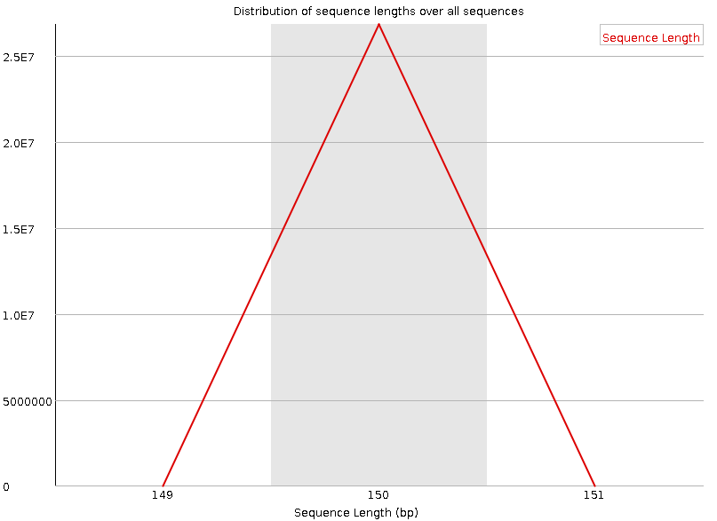
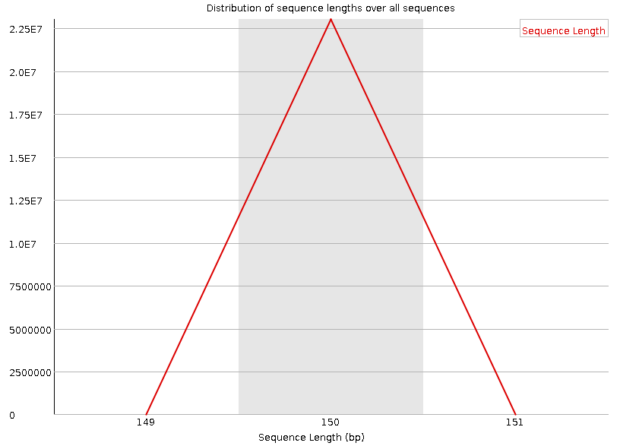
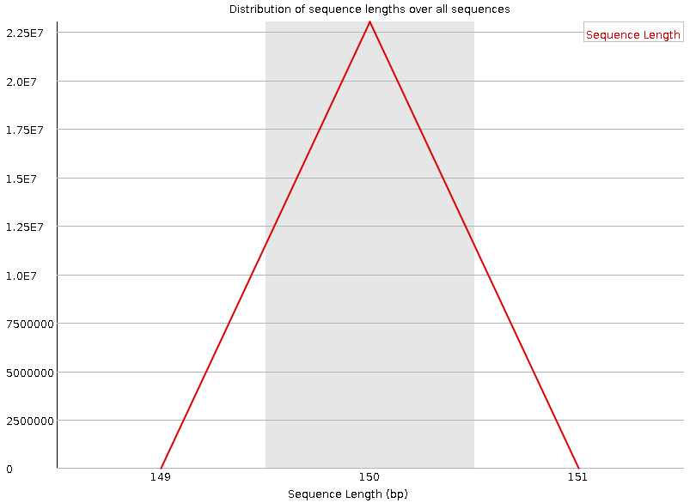
有效长度统计(1)
WT1_read1
WT1_read2
WT2_read1
WT2_read2

Slide 10
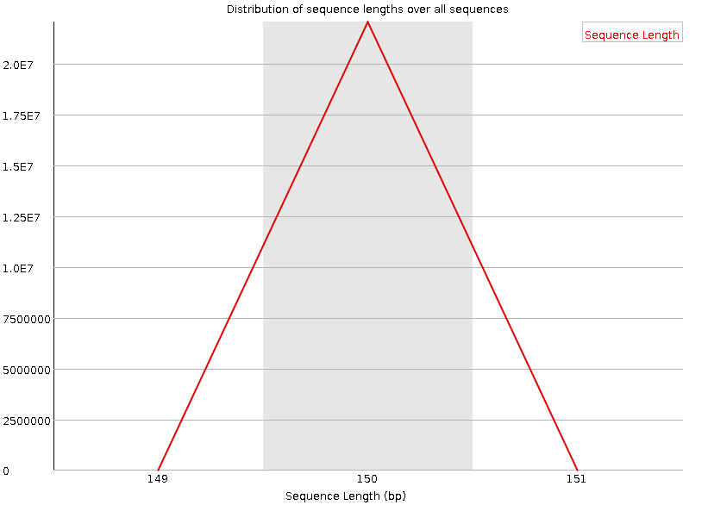
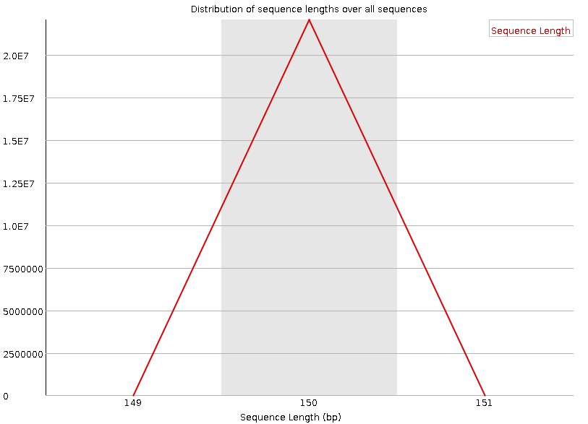
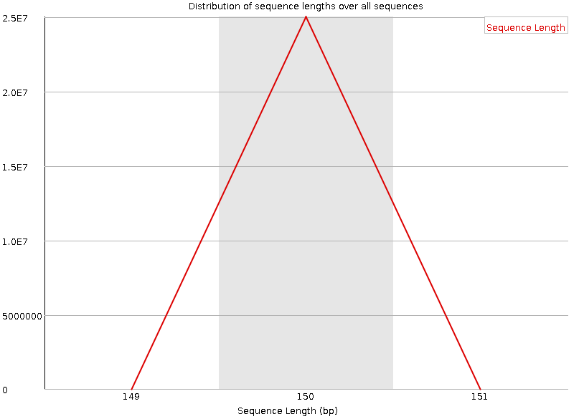
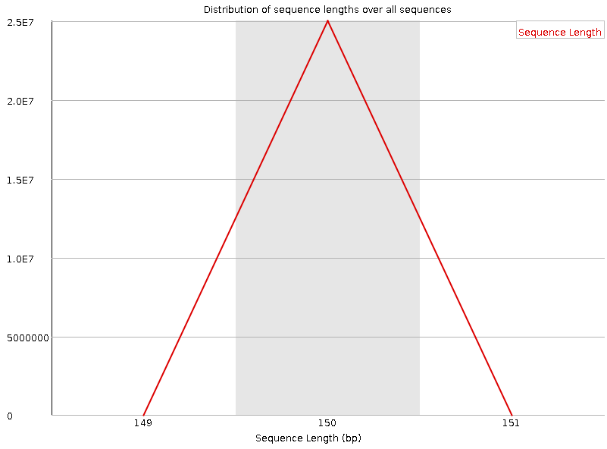
有效长度统计(2)
HO1_read1
HO1_read2
HO2_read1
HO2_read2

Slide 11
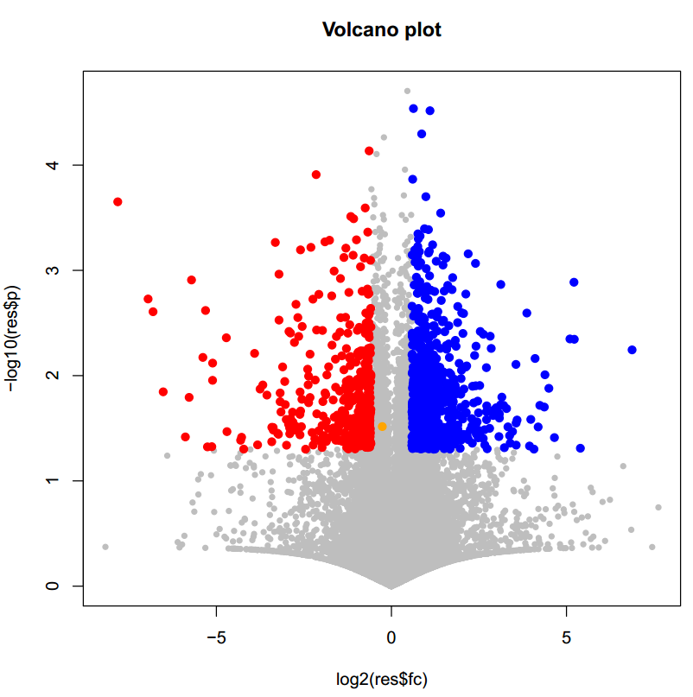
mRNA-Smo

Slide 12
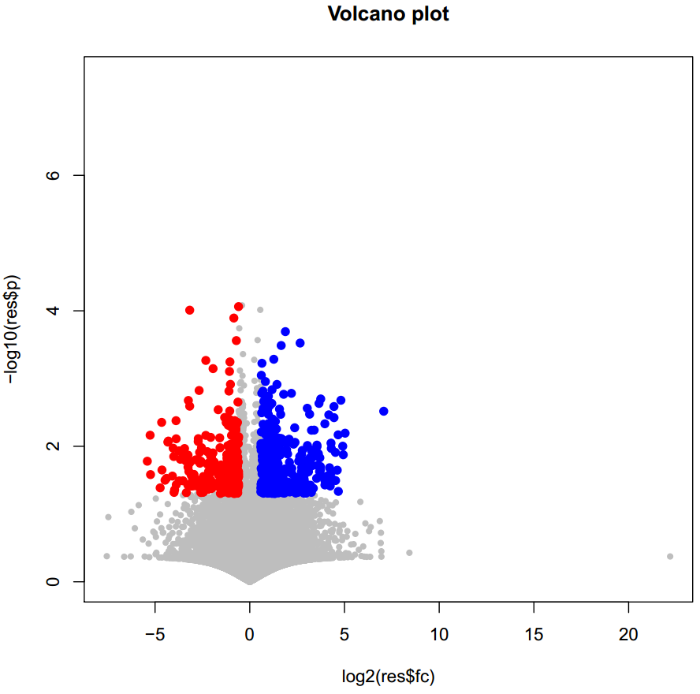
ncRNA

Slide 13
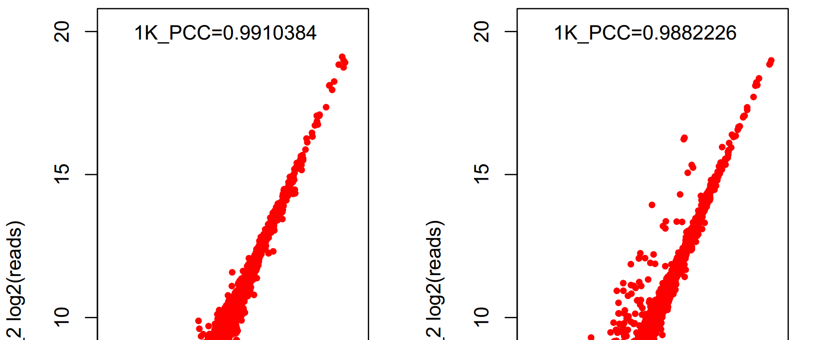
Correlation
HO
WT

Slide 14
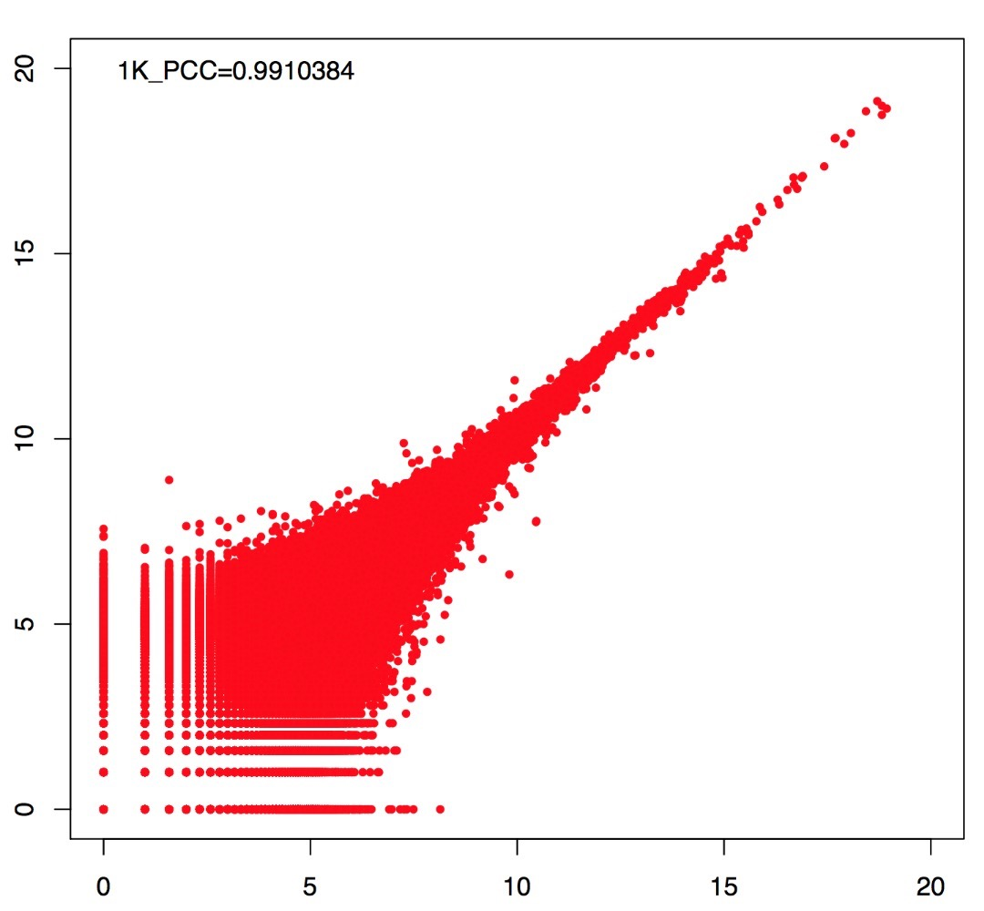
HO
HO_1K_1 log2(Reads)

Slide 15
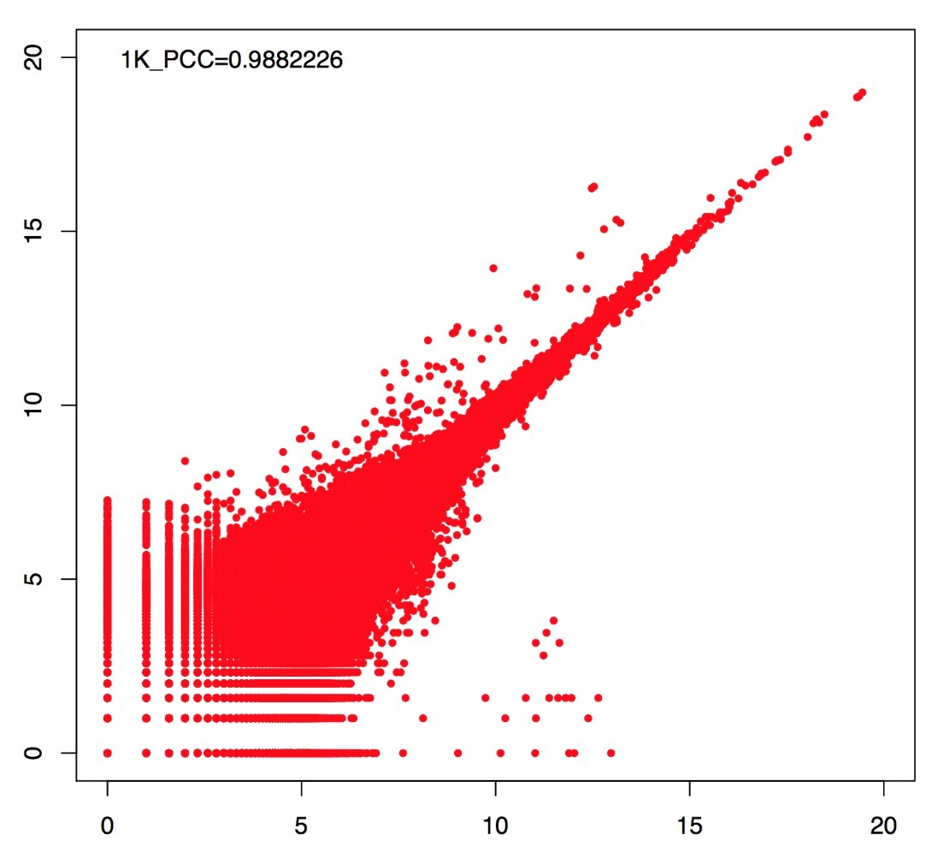
WT

Slide 16
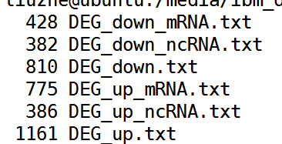
DEGs

Slide 17
cDNA库的代表性分析
如果PCR扩增过度，文库中会含有大量序列完全相同的reads。为了保证文库更好代表原始DNA的丰度，需要在建库中对PCR扩增循环有严格控制。
PCR duplication level计算方法为：从测序数据中随机挑选20万reads作为Total Reads，按照如下公式进行计算：
PCR duplication level=Duplication Reads/Total Reads

Slide 18
Thanks For Your Attention!

